Slide 2
ATOS DE PESSOAL:
ASPECTOS DESTACADOS
Diego Jean da Silva Klauck
Coordenador de Controle da DAP

Slide 3
Aspectos Destacados:
ADMISSÃO
TERCEIRIZAÇÃO
VANTAGENS PECUNIÁRIAS

Slide 4
ADMISSÃO

Slide 5
ADMISSÃO
Regra geral:
Concurso público de provas/provas e títulos – cargos de provimento efetivo.
Exceção:
Contratação temporária de excepcional interesse público.
Cargos de provimento comissionado.

Slide 6
ADMISSÃO – CONTRATAÇÃO TEMPORÁRIA
Lei local autorizativa.
Regime jurídico – administrativo especial – vínculo inicia na assinatura do contrato administrativo (não há termo de posse).
Processo seletivo simplificado – critérios objetivos de seleção.
EXCEPCIONALMENTE admite-se a seleção por exame de títulos.
Ordem de classificação dos candidatos aprovados (reposicionamento para o final da lista somente se há previsão no edital).

Slide 7
ADMISSÃO – CONTRATAÇÃO TEMPORÁRIA
Desligamento do ACT pressupõe a extinção de vínculo, exige aprovação em novo processo seletivo simplificado.
ACT não ocupa VAGA de cargo, desempenha FUNÇÃO temporária.
Desnecessidade de criação de quadro de vagas temporárias.
A prática de sucessivas prorrogações de contratos descaracteriza a temporariedade.
Contratos - não devem constar cláusulas genéricas, como prorrogação até a realização do concurso público, ou até a ocorrência de outro evento com data incerta (contratação por prazo indeterminado).

Slide 8
ADMISSÃO – CONTRATAÇÃO TEMPORÁRIA
A nomeação de candidatos aprovados em concurso público deve prevalecer sobre a contratação de agentes temporários.
Vedada contratação temporária para substituição de:
servidor em licença para tratar de assuntos particulares;
servidor cedido para outro órgão ou entidade.
Observar o percentual (%) estabelecido nos planos municipais de educação, entre os profissionais do magistério em cargo efetivo e os contratados temporários.

Slide 9
ADMISSÃO – ACS e ACE
AGENTES COMUNITÁRIOS DE SAÚDE E AGENTES DE COMBATE A ENDEMIAS
Regra Geral: Processo seletivo público (art. 198, §§ 4º e 5º, da CF).
Contratação temporária vedada (art. 16 da Lei n. 11.350/2006).
Regime jurídico celetista – CLT (art. 8º da Lei n. 11.350/2006).
Exceções: Combate a surtos epidêmicos.
Ausência temporária de servidor efetivo (ex.: licença médica).
Regime jurídico estatutário (lei local disciplinadora).

Slide 10
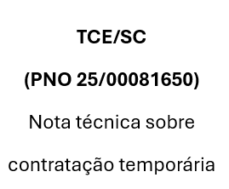
ADMISSÃO – CONTRATAÇÃO TEMPORÁRIA
EXPEDIDO EM
NOV/2024
EM BREVE

Slide 11
ADMISSÃO - CARGOS COMISSIONADOS
Livre nomeação (ato discricionário).
Relação de confiança (objetiva x subjetiva).
Preenchidos por servidores de carreira nos casos, condições e percentuais mínimos previstos em lei local.
Lei pode exigir habilitação técnica do servidor (ex. nível superior).
Lei deve especificar as atribuições do cargo.

Slide 12
ADMISSÃO - CARGOS COMISSIONADOS
Direção, chefia (hierarquia/subordinação) e assessoramento.
Vedadas atribuições burocráticas, operacionais, técnicas.
Nepotismo (Súmula 13 do STF e Prejulgado 2072) – CC e FC – (cruzado).
Atentar para o excesso de cargos em comissão: Razoabilidade
Proporcionalidade

Slide 13
ADMISSÃO - CARGOS COMISSIONADOS
Proporcionalidade:
Parâmetro - número de cargos efetivos.
Não há razão numérica universal entre a quantidade de cargos comissionados e a de cargos efetivos (Prejulgado n. 2376 e Tema n. 1010).
Necessário o exame das premissas fáticas de cada caso concreto.

Slide 14
ADMISSÃO – DIRETOR DE ESCOLA
Observar o princípio da gestão democrática.
Participação da comunidade escolar no processo de escolha do PGE.
Necessidade de lei local disciplinadora.
Critérios/requisitos técnicos de mérito e desempenho.
Vedada a eleição direta do diretor de escola (STF - ADI nº 573/SC).

Slide 15
ADMISSÃO
Atentar para:
Acumulação: cargos, empregos e funções públicas.
Acumulação: proventos/proventos (RPPS) e proventos com remuneração (Prejulgado 1921).
Avaliação do estágio probatório.
Cessão de servidores a outro órgão ou entidade pública (vedada ao ACT e ao CC).

Slide 16
TERCEIRIZAÇÃO

Slide 17
TERCEIRIZAÇÃO - CONCEITO
“Juridicamente, a terceirização no setor público é um recurso legal e contratual de transferência da responsabilidade de alguns serviços a empresas privadas, nacionais ou multinacionais, cooperativas de trabalho, Organizações da Sociedade Civil de Interesse Público (Oscips), Organizações Sociais (Oss) e Organizações Não Governamentais (ONGs), sendo, necessariamente, precedida de licitação disciplinada pela Lei n. 8.666/93 e pelas leis que posteriormente a alteraram.”
(Fonte: Processo de Terceirização e seus efeitos aos Trabalhadores no Brasil – DIEESE, 2003, p. 25)

Slide 18
TERCEIRIZAÇÃO – CARACTERÍSTICAS
Forma de contratação de prestação de serviços.
Poder Público não estabelece vínculo com a pessoa contratada.
Não há subordinação direta.
Vínculo entre a empresa prestadora de serviço e a pessoa contratada.
Processo de transferência de funções e atividades não essenciais ou não estratégicas às empresas privadas.
Processo de agregação de uma atividade especializada de uma empresa na atividade-meio do órgão ou entidade pública.

Slide 19
TERCEIRIZAÇÃO
QUAIS ATIVIDADES PODEM SER TERCEIRIZADAS?
Atividades meio – acessórias, instrumentais, complementares (Prejulgado 2440, item 2).
Exs. Conservação, limpeza, vigilância, segurança, recepção, telefonia, copeira, merendeira, jardinagem, transporte, manutenção de veículos, pintura.
Atividades podem ser terceirizadas desde que não previstas no plano de cargos ou se estiverem em extinção (total ou parcialmente).
Estudo prévio de impacto orçamentário, financeiro e social no órgão.

Slide 20
TERCEIRIZAÇÃO
QUAIS ATIVIDADES NÃO PODEM SER TERCEIRIZADAS?
Atividades finalísticas – essenciais, gestão, controle, tributação.
Regra geral – concurso público (art. 37, II, da CF).
Terceirização é restrita aos casos específicos, nos quais o ente delega a realização do serviço à entidade privada contratada, para desempenhar atividades que não estejam no fim precípuo de atuação do Poder Público.

Slide 21
TERCEIRIZAÇÃO – BASE NORMATIVA
Decreto- Lei n. 200/1967 (art. 10, § 7º)
Lei n. 14.133/2021 (art. 48).
Temas 246 e 725 do STF (repercussão geral).
Prejulgados 1083, 1084, 1526, 1891 e 1981 do TCE/SC.

Slide 22
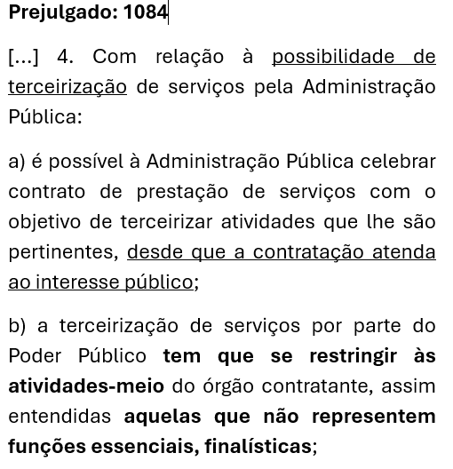
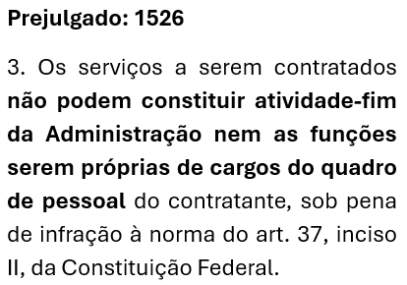
TERCEIRIZAÇÃO – PREJULGADOS TCE/SC

Slide 23
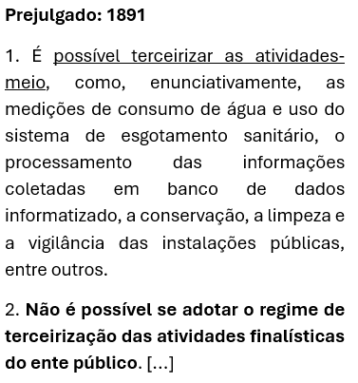
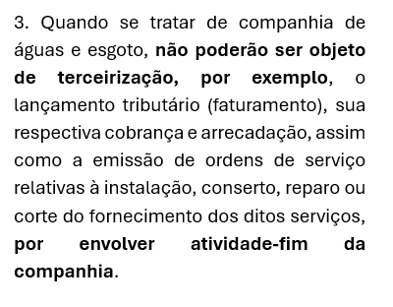
TERCEIRIZAÇÃO – PREJULGADOS TCE/SC

Slide 24
TERCEIRIZAÇÃO – OFÍCIO TCE/SC
EXPEDIDO EM
NOV/2024

Slide 25
VANTAGENS PECUNIÁRIAS

Slide 26
VANTAGENS PECUNIÁRIAS – HORAS EXTRAS
Horas laboradas além da jornada normal do servidor.
Caráter eventual, excepcional e temporário.
Autorização/justificativa por escrito do superior hierárquico.
Fiscalização e controle das horas extras prestadas.
Lei estabelecendo critérios e regras (limite máximo e %).
Lei autorizativa (CC).

Slide 27
VANTAGENS PECUNIÁRIAS – HORAS EXTRAS
Possibilidade de pagamento concomitante de diárias e horas extras, desde que haja regulamentação local e controle que o servidor exerceu atividade em sobrejornada (Prejulgado n. 1742).
Motoristas: pode-se contar o tempo de deslocamento (não à disposição ou período de descanso. Prejulgado n. 1742).
Viagem (final de semana/feriado): preferência regime de compensação, com concessão de repouso semanal remunerado, podendo remunerar por horas extras, se houver regulamentação e método de aferição da jornada extraordinária.

Slide 28
VANTAGENS PECUNIÁRIAS – INSALUBRIDADE
Lei autorizativa identificando os percentuais.
Laudo técnico das condições ambientais de trabalho (LTCAT).
LTCAT deve abranger todas as atividades/cada lotação do município, especificar o grau (mínimo, médio, máximo).
LTCAT deve identificar quais cargos/setores e a correlação entre eles.
Revisão periódica do LTCAT/diagnóstico da folha de pagamento.

Slide 29
VANTAGENS PECUNIÁRIAS – GRATIFICAÇÃO
Lei autorizativa deve especificar os cargos e valores / percentuais.
Necessidade de definição de critérios objetivos para concessão.
Vedada a previsão de percentual genérico (até 50% / 100% - Portaria).
Servidor ocupante de cargo de chefia: pode ser concedida FG, e outras que tenham fundamento diverso, salvo vedação legal expressa.
Vedado pagamento de verba de representação inerente ao desempenho próprio do cargo (CC) .

Slide 30
PISO SALARIAL NACIONAL - MAGISTÉRIO
Previsão: art. 206, VIII, da CF (EC nº 53/06) - Lei (Federal) nº 11.738/08.
Corresponde ao vencimento inicial de carreira (não é remuneração) (Prejulgado n. 2147).
Vedado abono/gratificação como forma de complementar o piso.
Piso equivale a jornada de 40 hs semanais (proporcional nas demais).
Atualizado anualmente no mês de janeiro - R$ 4.867,77.

Slide 31
PISO SALARIAL NACIONAL – ACS/ACE
Previsão: art. 9º-A, §1º, da Lei (federal) 11.350/06 - incluído pela Lei (federal) 12.994/14. EC nº 120/22.
Obrigatória a implementação do piso (independe do vínculo jurídico).
Tema 1132 do STF – RE 1279765.
Piso equivale a jornada de 40 hs semanais (proporcional nas demais).

Slide 32
Obrigado por fazerem parte deste momento!
Diego Jean da Silva Klauck
dap@tcesc.tc.br

